Slide 1
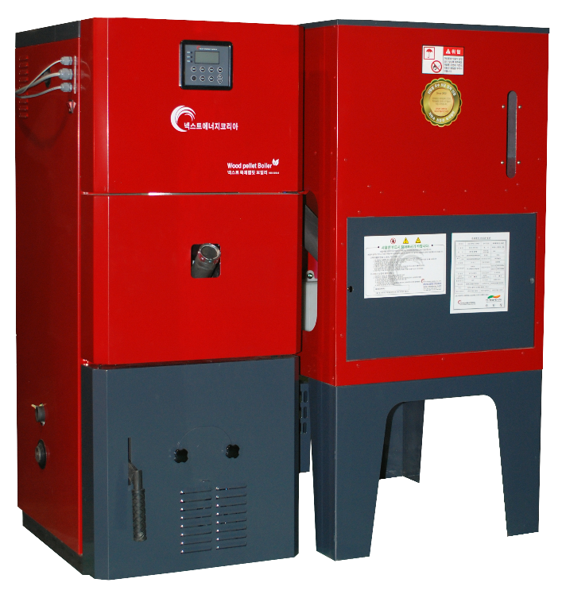



NEXT
Пеллетный котел
wood pellet boiler
Инструкция по применению
USER MANUAL
본사 및 공장 : 경기도 광주시 초월읍 무갑리 445-3
전화 : 031-764-5616 Fax : 031-764-5167
http://www.nextene.com

Slide 2



СОДЕРЖАНИЕ
Спасибо за покупку нашего товара.
1. Меры предосторожности ∙∙∙∙∙∙∙∙∙∙ 3 стр
2. Строение и обозначения ∙∙∙∙∙∙∙∙∙∙ 4 стр
3. Установка в доме ∙∙∙∙∙∙∙∙∙∙ 5 стр
4. Способ установки ∙∙∙∙∙∙∙∙∙∙ 6 стр
5. Установка дымохода ∙∙∙∙∙∙∙∙∙ 7 стр
6. Монтаж труб ∙∙∙∙∙∙∙∙∙ 8-9стр
7. Способы устранения неисправностей ∙∙∙∙∙∙∙∙∙ 10 стр
8. Дисплей на котле и пульте управления ∙∙∙∙∙∙∙∙∙ 11 стр
9. Обозначения на панели управления ∙∙∙∙∙∙∙∙∙ 12-13 стр
10. Работа с пультом управления ∙∙∙∙∙∙∙∙∙ 14-19 стр
11. Тестирование ∙∙∙∙∙∙∙∙∙∙ 20 стр
12. Меры предосторожности при эксплуатации ∙∙∙∙∙∙∙∙∙∙ 21 стр
13. Перечень установки ∙∙∙∙∙∙∙∙∙∙ 23 стр
14. Чистка котла ∙∙∙∙∙∙∙∙∙∙ 24 стр
15. Электрика ∙∙∙∙∙∙∙∙∙∙ 25 стр
16.Полезные советы ∙∙∙∙∙∙∙∙∙∙ 26 стр
17.Технические характеристики ∙∙∙∙∙∙∙∙∙∙ 27 стр
18. Гарантия ∙∙∙∙∙∙∙∙∙∙ 28 стр
P2
Notes:
품질보증내용 ∙∙∙∙∙∙∙∙∙∙ P11◘

Slide 3

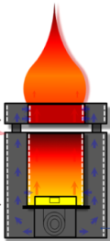


1. Меры предосторожности
Инструкция по применению описывает вопросы, связанные с функционированием и обслуживанием агрегата, а также с безопасностью эксплуатации
В целях правильной эксплуатации и технического обслуживания продукта обязательно внимательно прочтите инструкцию перед началом работы. Для последующего гарантийного обслуживания, установкой котла должны заниматься специалисты сервисного центра головного офиса, либо дилеры.
Пеллетный котел требует регулярного техосмотра.
Храните инструкцию в доступном месте.
Не пытайтесь установить или передвинуть котел своими силами. В этом случае продавец не может гарантировать безопасность и нормальное функционирование котла.
Котел не желательно устанавливать пожилым людям старше 60 лет, людям с ограниченными возможностями.
Содержимое данной инструкции, в зависимости от улучшений характеристик, может быть изменено без предварительного уведомления.
Дверь топки находится под высокой температурой, открывайте дверь с осторожностью, во избежания ожогов
◘ Использование низкосортного топлива влияет на производительность котла
◘ Для предотвращения поломок обязательно используйте стандартизированные древесные пеллеты.
◘ Для сохраниения работоспособности котла необходимо как минимум 1 раз в неделю убирать золу.
P3
Notes:
경 고

Slide 4
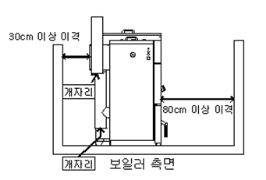
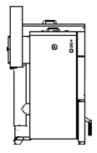


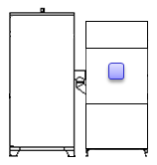


2. Строение и обозначения
Строение и обозначени я пеллетного котла Next Energy, серии NEK
◘
Рис. 1
1. Включение / выключение котла
2. Обозначение подачи топлива /
Ручная подача топлива S/W
Отводная труба
Вход ОВ
(подача отопления)
◘
Зольник
Рис. 2
Выход ГВС(горячая вода) 15A
Выход ОВ(подача отопления)
Вход ХВС(холодная вода)15A
Вид спереди
◘
Рис. 3
Верхняя дверь (Внутри контроллер главной платы)
Дверь топки
(На двери находится разжигатель. Проводить уборку горелки)
* Осторжно высокая температура!
Дверь топки находится под высокой температурой, открывайте дверь с осторожностью
P4
Notes:
넥스트에너지 펠렛보일러 의 구조 및 명칭 입니다.

Slide 5
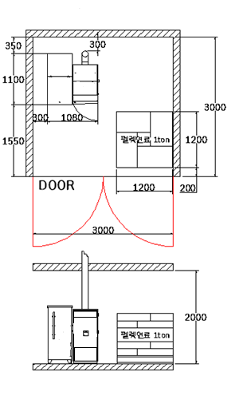

3. Установка в доме
Котельная 309A2
※ Устанавливайте и храните хранилище с пеллетным топливом или сами пеллеты на отдаленном расстоянии от работающего котла, чтобы избежать возникновения пожара. Сохраняйте расстояние в соответствии со схемой, указанной выше.
P5
Notes:
넥스트에너지 펠렛보일러 의 구조 및 명칭 입니다.

Slide 6
4. Способ установки
Установка этого котла должна производиться специалистом, строго
следуя способу, указанному в инструкции.
* Установливайте котел подходящий по назначению, цели и размеру помещения.
* Не устанавливайте вблизи входных дверей, лестниц и аварийных выходов.
* Необходимо обеспечить достаточное пространство для обслуживания, осмотра и ремонта котла.
Используйте специальную сетевую розетку котла и обязательно установите автоматический выключатель.
Не допускайте контакта горючих средств вокруг дымохода.
Установите котел в специальной котельной, куда не проникает дождевая вода.
* Установите котел в специальной котельной, для предотвращения попадения дыма во внутрь помещения. * Не устанавливайте котел в герметичном месте или там, где образуются образуются эрозийные газы. Из-за нехватки кислорода возникает неполное сгорание. * В связи с риском замерзания нельзя устанавливать котел на улице.
Проверка очистки сточных вод котла
* При нехватки мощности котла для обогрева необходимой площади, расширительный бак окрытого типа может неоднократно переполняться водой (переливание через край) * Даже при переполнении водой котел работает в обычном режиме, достаточно подключить шланг для слива лишней воды в канализации.
Перед установкой котла необходимо выравнивание пола с помощью негорючего материала, типа бетона или кирпича.
* Если устанавливать на голой поверхности, то влажность или другие посторонние предметы могут способствовать возникновению коррозии в основании котла, что может сократить срок его службы.
Тщательно изолируйте трубы котла
* Существует вероятность прорыва трубы
Устанавливайте котел в безопасном месте для того чтобы оставалось место для обслуживания и ремонта.
Вследствие раската грома и молнии возможно короткое замыкание, поэтому в обязательном порядке необходимо прокладывать заземление и устанавливать предохранители.
P6
Notes:
안전한 장소에 설치하시고, 서비스 활동 및 보수 가능한 공간 확보가 필수입니다.

Slide 7
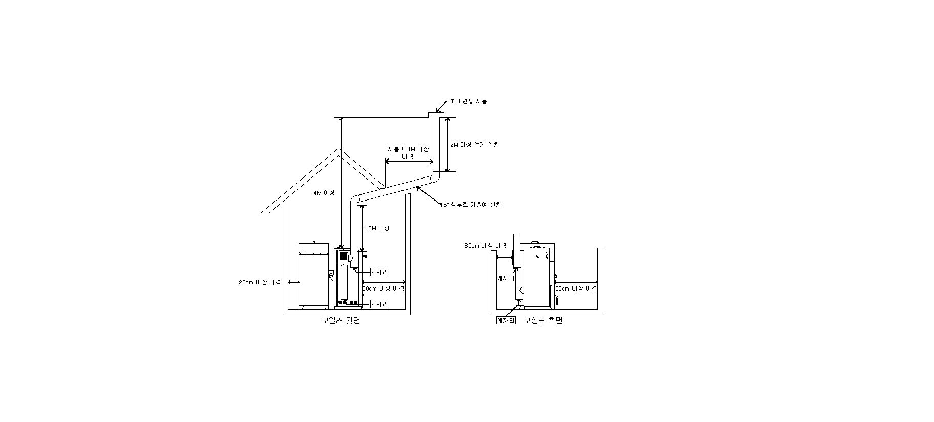


5. Установка дымохода
Как показано на рисунке установите дымоход как можно выше и длиннее. Крепко закрепите трубу во избежание падения. В дымоходе множество изгибов, поэтому засорение трубы ведет к серьезному снижению эффективности дымохода
От крыши ≤1м.
1M 이상
45cm 이상
15° наклон вверх
50cm 이상
개자리(물빼기 장치)
불연재
ЗАГЛУШКА
Установка дымохода является важнейшим условием для эффективной работы бойлера.
Как минимум один раз в год необходима самостоятельная прочистка дымохода.
Также перед использованием изделия проверьте закрыта ли заглушка. Если при открытой заглушке использовать котел, то возникает вероятность пожара.
Поэтому закрывайте заглушку.
ЗАГЛУШКА
Вид сзади
ЗАГЛУШКА
ЗАГЛУШКА
Вид сбоку
Обратите внимание при установке
*Верхнюю часть дымохода установите таким образом, чтобы дождь (стекающий с навеса) и ветер никак на него не влияли.
*Если в пределах 1 м. (сверху) от дымохода есть высокое здание или другая помеха, то дымоход необходимо установить на 1 м. (и более) выше, чем это высокое здание. Если установить дымоход под навесом, то неотработанные продукты горения вступят во взаимодействие с внешним воздействием, вследствие чего снизится коэффицент полезного действия изделия и появится угроза безопасного использования.
В связи с этим, при установке дымохода не помещайте его под навес (козырек).
*Для дымохода обязательно используется спиральная труба. Использование сильфонной трубы категорически запрещено.
навес
P7
Notes:
연통 설치는 가장 중요합니다.

Slide 8
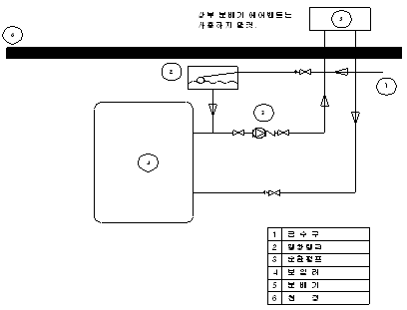
6. Установка стандартной трубы
Длина пайпинга циркуляционного мотора не должна быть короче 6 м
◈Если открыть вентиляционное отверстие (air vent) в верхней части распределителя, то уровень воды отопления, которая находится в нижнем резервуаре, может быть превышен. Поэтому ни в коем случае не открывайте вентиляционное отверстие.
◈Не присоединяйте самостоятельно водопроводную трубу (водоснабжение) к котлу. Обратитесь к специалисту.
◈Наивысший показатель давления горячей воды не должен превышать 0.6~1.0кг/см².
◈В случае превышения нормированного давления необходимо использование редукционного клапана
Нижняя труба
1/ Вход воды
2/ Расширительный бачок
3/ Циркуляционный насос
4/ Котел
5/ Распределитель
◈ Не присоединяйте самостоятельно водопроводную трубу (водоснабжение) к котлу. Обратитесь к специалисту.
◈Диаметр трубы дымохода не должен быть меньше 100 мм.
(как для верхней трубы, так и для нежней)
P8

Slide 9

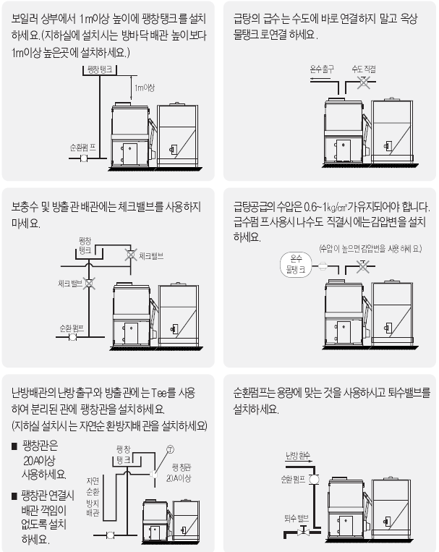



6.1 Установка стандартной трубы
После установки предохранительного клапана 3.5кг/см² один раз в месяц необходимо проводить профилактику.
Установку необходимо произвести герметично и начинать запуск с
менее, чем 1kg/ см²
Установите распределительный бачок на ≤1 м. От верхней части котла. В подвальных помещениях установите его на ≤1 м выше напольных труб
Не подключайте водопровод напрямую к котлу. Нужно подключить к резервуару с водой, стоющему на крыше
Распределительный бачек
Не соединять котел напрямую с водопроводом
ВЫХОД ГОРЯЧЕЙ ВОДЫ
Циркулирующий насос
На впускных и выпускных трубах на использовать обратный клапан
Давление воды для нагревателя необходимо поддерживать 0,6-1 кг/см³. При использовании водяного насоса либо при подключении напрямую к водопроводу используйте редукционный клапан
Резервуар с горячей водой
Выход трубы отопления и выходную трубу соединить с помощью тройника. Затем все это соединить с расширительной трубой.
(В подвальном помещении установите клапан (трубу), преграждающий циркуляцию дыма)
Используйте выпускной клапан для поддержания нужного количества воды для циркулирующего насоса
Циркулирующая вода отопления
Циркулирующий насос
Используйте расширительную трубу размером ≤27,2 мм.
Распределительную трубу прокладывайте таким образом, что не было зажимов
Выпускной клапан
P9

Slide 10
7. Способы контроля за ошибками
※ При возникновении нештатной ситуации при работающем котле ни в коем случае самостоятельно не пытаться решить проблему. Обратите внимание на таблицу ниже. При возникновении поломки (ошибки) в наших котлах на дисплее, где показывается температура помещения, появляется обозначение в виде латинской буквы и цифр, которые соответствуют определенной поломке.
При поломке котла прежде всего выключите источник электроэнергии во избежании короткого замыкания в настенном пульте управления.
Обозначение поломки | Возможные причины поломки
E01- предупреждение о перегреве | поломка силового выключателя (PCB)/ избыток горючего/поломка сенсора
E02- низкий уровень воды | недостаточное снабжение водой
E03- пожар | засоренность дымохода / поломка сенсора
E04- ошибка коммуникационного соединения | поломка установленного в помещении настенного пульта управления
E05- неисправность зажигания | поломка топливного мотора / нагревателя зажигания / вентилятора
E06- не горит свет лампочки | поломка топливного мотора / нагревателя зажигания / вентилятора
E07- закупоривание выхлопной системы | поломка вентилятора/ Забитость дымохода
E55- ошибка двери камеры сгорания | дверца камеры сгорания открыта / закрыта
Обозначение поломки | Возможные причины поломки
E11- сенсор температуры горелки | обрыв провода и поломка
E12- сенсор воды для отопления | обрыв провода и поломка / заявка на ремонт
E13- поломка сенсора перегрева | обрыв провода и поломка
E20- неисправность вентиляции | поломка вентилятора (вследствие недостаточной очистки)
E50- неисправность скользящего мотора (sliding motor) | поломка скользящего мотора / (недостатачная очистка зольника)
Так как дверь камеры сгорания очень горячая, есть опасность получить ожоги. Поэтому нельзя беспорядочно ее трогать и открывать.
P10
Notes:
고장조치방법 ∙∙∙∙∙∙∙∙∙∙ P6

Slide 11
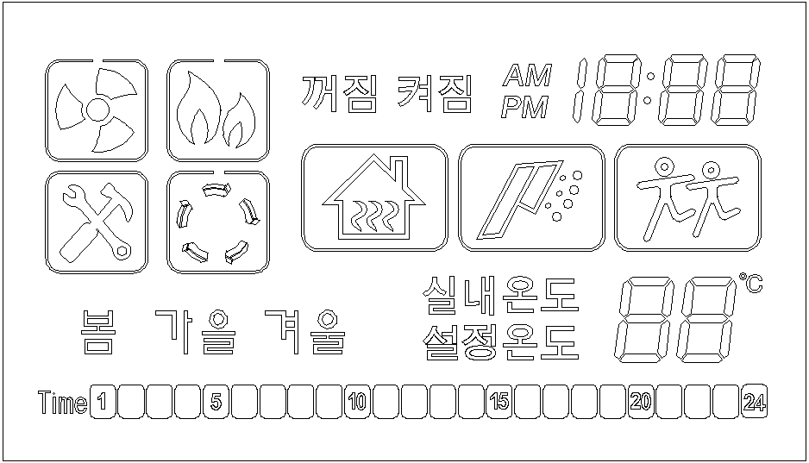
8. Дисплей на котле и пульте управления
1
2
5
3
6
4
7
8
При начальном запуске котла устанавливается та температура, которая чаще используется.
1
Знак работы вентилятора : горит только при работающем вентиляторе (запуск, ход, пожаротушение)
2
Знак работы отопления: горит при работе отопления и огнетушения.
3
Знак проверки : горит при неисправности изделия. Требуется проверка и обращение в сервис.
4
Режим работы: весна / осень, зима: выбирать в сответствии с сезоном года
5
Текущее время: Необходима установка времени при первом включении, также после возобновления подачи электроэнергии.
6
Отопление помещения, подача горячей воды в ванную комнату, режим «нет дома».
7
Фактическая температура в помещении / желаемая температура в помещении.
8
Знак циркулирующего мотора: горит при работающем циркулирующем моторе.
P11

Slide 12
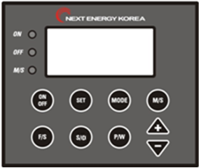
9. Обозначения на панели управления
1
4
2
5
3
6
7
9
8
10
1
Включено электропитание(ON), Выключено электропитание(OFF)
2
Знак «топливного мотора» : горит только при работающем моторе.
3
Кнопка «включения / выключения» котла : нажатие на кнопку либо включает, либо отключает котел.
4
Кнопка «настроек»: используется при сохранении количества топлива начального снабжения и стандартного.
5
Кнопка «режимов работы»: Отопление помещения / подача горячей воды в ванную комнату/ режим «нет дома».
6
Кнопка подачи топлива вручную: нажав один раз, подача топлива будет осуществляться вручную.
7
Кнопка повышения / понижения: при нажатии этих кнопок будут увеличиваться / уменьшаться значения цифр на дисплее.
8
Пароль (PASSWORD): Необходимо обязательно вводить пароль при начальном запуске котла. (Для более подробной информации см. 11 стр.)
9
Кнопка принудительного удаления пепла : используется только для принудитльного удаления пепла. Однократное нажатие включает эту функцию, повторное нажатие останавливает процесс. (Функция принудительного удаления пепла – опция).
10
Кнопка «слайдинг»(скольжение) : используется только при необходимости. Служит для сброса в зольник остатков сгоревшего топлива.
P12

Slide 13
Настройка топливной системы
при начальном запуске котла
Введения кода доступа
Нажмите кнопку «пароль».
Нажмите «+» двукратно, появится цифра «2».
Еще раз нажмите кнопку «пароль».
Нажмите «+» один раз, появится цифра «1».
Нажав кнопку «пароль» еще раз, появляется главый экран.
Нажмите кнопку «настройки» один раз, начальная температура будет на уровне 110℃ .
2. Настройка уровня стандартной подачи топлива
1) Нажмите «настройки». (должен гореть сигнал «установка уровня подачи топлива»)
С помощью «+» / «-» регулируется уровень подачи топлива.
3) Нажав «подтверждение», настройки сохраняются.
Уровень стандартной подачи топлива | Национальное объединение лесного хозяйства г.Ёджу (NFCF)
309A2 | 15
3. Настройка уровня подачи топлива при начальном запуске
1) Нажмите «настройки».
2) Используя кнопки «+» / «-», установите уровень подачи топлива при начальном запуске.
3) Нажав «подтверждение», настройки сохранятся.
Уровень подачи топлива при начальном запуске | Национальное объединение лесного хозяйства г.Ёджу (NFCF)
309A2 | 65
※ Для справки!
* При использовании нестандартизированного топлива необходима консультация в главном офисе или филиале компании поставщика бойлера.
* В случае использования потребителем нестандартизированного топлива, за любые виды неисправностей компания ответственности не несет.
P13

Slide 14
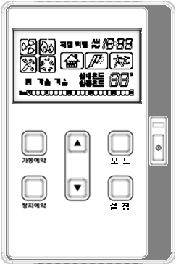
10. Работа с пультом управления
1
5
6
2
7
3
4
8
1
ЖК-дисплей : отображается информация о работе устройства, запрограммированном времени работы, проверке системы.
2
«Программирование времени работы» : Работа котла в заранее установленное время.
3
Кнопка повышения / понижения: при нажатии этих кнопок будут увеличиваться / уменьшаться значения цифр на дисплее.
4
«Отложенное выключение» : В заранее установленное время выключение котла.
5
«Режим работы» : отопление помещения / подача горячей воды в ванную комнату/ режим «нет дома».
6
LED-дисплей : отображает статус работы котла – «работает», «стоп», «проверка».
7
«Кнопка питания» : Включает / отключает котел.
8
Кнопка «настройки» : в соответствии с сезоном года нажимая кнопку можно переключаться между режимами «весна-осень» и «зима».
P14

Slide 15



Подробная инструкция (настенный пульт управления)
1. Выбор режима
1) Вкл : Нажатием на кнопку [мощность],тогда появится температура затем включите выбор режима работы котла. Выберите желаемый режим ( отопление,горячая вода,ожидание) нажав на кнопку [Режим]
2) Выкл : Нажмите еще раз кнопку [Мощность] для завершения.
2. Режим отопления
1) Управление : Нажав на кнопку [Мощность] отобразится значок “отопление”Каждый раз нажимая кнопку [Режим] на экране будет отображаться “отопление”,”горячая вода”, “ ожидание”.
2) Установка температуры: В режиме отопления нажав на кнопку[▲] или [▼] отобразится установленная температура. После того как появится температура клавишами [▲] и [▼] установите желаемую температуру.
(через некоторое время не нажимая кнопок отобразится настоящая температура)
Начальная температура на экране 10℃.
3) Остановка : После установки температуры нажмите еще раз кнопку [Мощность]
P15
Notes:
시 운전및 룸콘 설명∙∙∙∙∙∙∙∙∙∙

Slide 16




3. Подача горячей воды
Управление : Нажмите на кнопку [Мощность],появится температура.
Кнопкой [Режим] выберите режим горячей воды.
Нажимая кнопку [Режим] на экране будут появляться режимы Отопление, Горячвя вода, Ожидание.
2) Когда вода нагреется до 65℃ на пульте управления загорится лампа оранжевого цвета.
3) Остановка : Нажмите еще раз кнопку [Мощность].
4. Режим ожидания
1) Управление : Нажав на кнопку Мощность,появится температура. Кнопкой [Режим] установите режим ожидания. Нажимая кнопку [Режим] на экране будут появляться режимы Отопление, Горячая вода, Ожидание.
2) Остановка : Нажмите еще раз кнопку [Мощность].
3) Установка режима ожидания (таймер) : В режиме ожидания кнопками [▲] и[▼] установите желаемое время. Можно выбрать от 1 до 5 часов. (Например цифра 3 означает,что котел будет включаться каждые 3 часа)
P16
Notes:
시 운전및 룸콘 설명∙∙∙∙∙∙∙∙∙∙

Slide 17





5. Установка времени
1) Для начала установите правильное время.
Нажмите кнопку [Установка] чтобы время начало моргать. Нажмите еще раз на эту кнопку.
Кнопками [▲]установите часы и кнопкой[▼]минуты установите время.
4) Нажмите еще раз кнопку [Установка]
6. Установка времени года
1) Согласно текущему времени года правильно установите
Режим.
2) Нажмите кнопку [Установка] чтобы слова Зима или
Осень/Весна начали моргать
3) Кнопками [▲] и [▼] выберите нужный режим
4) Нажмите кнопку [Установка] для сохранения режима
P17
Notes:
시 운전및 룸콘 설명∙∙∙∙∙∙∙∙∙∙

Slide 18




7. Установка времени включения
1) Установите желаемое время включения.
Нажимайте кнопку Установка,пока не загорится Включение.
Кнопками [▲] и [▼] установите время.
4) Нажмите еще раз кнопку [Установка] .
8. Установка времени отключения
1) Установите желаемое время отключения.
Нажимайте кнопку [Установка] ,пока не загорится Выключение .
Кнопками [▲] и [▼] установите время.
4) Нажмите еще раз кнопку [Установка] .
P18
Notes:
시 운전및 룸콘 설명∙∙∙∙∙∙∙∙∙∙

Slide 19




9. Установка автоматического времени включения
1) Автоматическое включение котла будет происходить в установленное ранее время.
2) Нажмите кнопку [Автовключение] .
3) Если выбран этот режим загорится “Включение”.
4) Для отмены режима нажмите еще раз кнопку [Автовключение] .
10. Установка автоматического времени отключения
1) Автоматическое отключение котла будет происходить в установленное ранее время.
2) Нажмите кнопку [Автовыключение] .
3) Если выбран этот режим загорится “Выключение” .
3) Для отмены режима нажмите еше раз кнопку [Автовыключение] .
P19
Notes:
시 운전및 룸콘 설명∙∙∙∙∙∙∙∙∙∙

Slide 20
11. Тестирование
1. После установки котла откройте дверцу топки и положите внутрь древесное топливо. / Примерно 20 кг
2. После соединения к электросети включите консоль управления. (На консоли кнопки ON/OFF / Кнопка [Мощность] на настенном контроллере)
3. На консоли нажмите и удерживайте кнопку Топливо в течении 2 секунд.
(*Внимание : После нажатия кнопки Топливо не нажимайте другие кнопки в течении 5 минут)
4. Если на настенном контроллере повысить температуру, температура в котла начнет повышаться .
Проверка
1.Если возгорание не происходит проверьте напряжение сети 220V / 60Hz.
2. Проверьте поджигающее устройство.
3. Проверьте нет ли утечки в топливных шлангах.
4. Проверьте не сместился ли датчик огня.
5. Проверьте не выливается ли вода из бака.
P20
Notes:
시 운전및 룸콘 설명∙∙∙∙∙∙∙∙∙∙

Slide 21
12. Меры предосторожности при эксплуатации
※ Методы хранения древесного топлива
1. В летнее время из за влажности не кладите слишком много топлива в топку, так как гранулам будет трудно сгореть полностью.
- Из за особенностей гранул возникает проблема “винта”.
2. Храните гранулы в защищенном от влаги месте не касаясь пола.
3. Во избежании возгорания храните упаковки с топливом вдали от котла.
4. Открытые упаковки храните герметично чтобы внутрь не попала влага.
5. Причинами плохой работы котлов работающих на твердом топливе могут быть плохо очищенная топка, неправильно установленная труба. Обязательно монтируйте все подключения согласно инструкции, а также тщательно очищайте топку.
6. Поломка котлов в случае неправильной очистки топки котла является не гарантийным случаем.
※ Меры предосторожности при экплуатации котла
1. Проверьте бак с водой, если произойдет повышение температуры и давления,откройте предохрагительный клапан слива воды.
2. При чистке топки необходимо чистить не только зольник, но и полость под ним.
3. Чистку топки необходимо проводить не реже 1 раза в месяц.
4. Монтаж корпуса котла не может быть произведен потребителем. Никакие кнопки не нажимайте.
5. Следите чтобы вода не попадала на панель светодиодов и микросхемы.
6. Перед открыванием дверцы топки, проверьте температуру котла. Есть риск получить ожог.
7. Перед открытием дверцы проверьте температуру котла. Есть риск получить ожог.
8. Не открывайте иллюминатор во время горения.
9.Не использовать котел более 3 часов, так как это может повлиять на накопление пепла, закупориванию воздушных отверстий,вплоть до поломки котла.
10. Если котел не используется длительное тщательно почистите его, чтобы зимой избежать провалов зажигания,неполного сгорания гранул и других неисправностей.
P21
Notes:
시 운전및 룸콘 설명∙∙∙∙∙∙∙∙∙∙

Slide 22
11. Соль и известь, находящиеся в воде могут стать причиной коррозии котла, поэтому при заборе прибрежных и грунтовых вод необходимо использовать консерванты.
12. При горении топки не открывайте крышку вытяжки, попадание воздуха плохо отразится на работе котла.
13. Упаковки с гранулами весят от 10 до 20 кг, поэтому не позволяйте пожилым людям и беременным женщинам поднимать их.
14. При работе с котлом всегда надевайте перчатки чтобы не пораниться и не обжечься.
15. После грома, молнии, дождливых дней, во избежание короткого замыкания, осматривайте котел только при отключенном питании.
16. Используйте котел так, чтобы искры от огня не доходили до крышки трубы (вытяжки).
17. Если котел используется для сельскохозяйственных целей, то должен иметься дополнительный котел для непрерывной подачи тепла в случае отказа основного котла.
P22

Slide 23
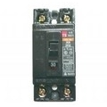
13. Перечень установки
Обратите внимание на установку котла, так как он является источником огня .
Так как труба имеет высокую температуру, устанавливайте котел вдали от возгораемых предметов.
Строго следуйте инструкции по эксплуатации при установке трубы, так как из нее может выходить пепел. См. стр.6
*Нет ли утечки в трубе?
*Горизонтально ли установлен котел?
* Нет ли поблизости газовых баллонов,растворителей и других легковоспламеняющихся предметов?
* Надежно ли прикреплен котел?
* Проходит ли воздух по трубе отопления?
*Отдельно ли находятся трубопроводы холодной и горячей воды?
* Правильно ли установлена труба прямой подачи воды?
* Теплоизолированы ли трубопроводы и труба отопления?
* Рабочее напряжение 220В/60Гц?
* Надежно ли установлена проводка от настенного контроллера к котлу?
* Не попадает ли на котел и топливо вода или влага?
* Достаточно ли места для обслуживания котла?
* Не происходили ли изменения в системе подачи топлива?
* Установлен ли аварийный выключатель электричества котла?
.
P23
Notes:
시공후 점검사항 ∙∙∙∙∙∙∙∙∙∙ 10

Slide 24
14. Чистка котла
1. Качество древесных гранул очень важно для котла. В процессе производства качество материала (опилки) очень трудно поддерживать одинаковым, поэтому эффективность топлива иногда будет отличаться друг от друга.
Часто чистите горелку для удаления нагара. А также чистите дымовую трубу от пепла.
Необходимо часто делать чистку горелки.
2. Для чистки котла откройте верхнюю дверь и удалите накопившийся там шлам. В зависимости от качества топлива делайте чистку не реже 1 раза в месяц.
3. Чистите зольник 1 раз в неделю
4. Чистка горелки должна производиться не реже 1 раза в неделю. Если воздушные отверстия будут заблокированы , топливо не будет сгорать полностью.
5. Раздвижные створки горелки необходимо чистить не реже 1 раза в неделю. Если забор воздуха будет заблокирован могут произойти неисправности в системе зажигания и есть риск неполного сгорания топлива.
6. Начало дымохода и вентилятор необходимо очищать 1 раз в месяц.
7. Частность уборки топки зависит от качества топлива. Неполное сгорание топлива, большое скопление пепла может стать причиной пожара.
8. Проверить после уборки :
А. Болты (16 мм) дверцы должны быть крепко затянуты во избежании пропускания дыма.
Б. Основание горелки должно быть плотно затянуто с двух сторон болтами 8 мм.
В. Обязательно установите на место патрубок дымохода.
Г. После чистки окон для предотвращения утечки воздуха они должны быть заперты.
Д. Проверьте сенсор (датчик огня), если он отсоединен подсоедините его.
P24
Notes:
시공후 점검사항 ∙∙∙∙∙∙∙∙∙∙ 10

Slide 25
15. Электрика
※ Важно знать!
*В зависимости от газового котла и котла на жидком топливе здесь необходимо часто чистить топку.
*Производительнеость котла зависит от качества ухода за ним. Следуйте ниже указанным правилам:
№ | Пункт | Каждый день | Раз в неделю | Раз в месяц | Каждые 6 мес
1 | Проверка топки | O
2 | Проверка пепла | O
3 | Проверка горючих веществ находящихся рядом | O
4 | Полость внутри котла, внешняя уборка | O
5 | Проверка соединения дымохода | O
6 | Проверка утечки газа | O
7 | Проверка бака | O
8 | Проверка топки | O
9 | Проверка выдвижных окон |  | O
10 | Чистка топки |  | O
11 | Чистка зольника |  | O
12 | Чистка дымохода(внутри) |  |  | O
13 | Чистка блока управления |  |  |  | O
14 | Чистка дымохода(снаружи) |  |  |  | O
15 | Чистка бака |  |  |  | O
P25
Notes:
시공후 점검사항 ∙∙∙∙∙∙∙∙∙∙ 10

Slide 26
16. Полезные советы
1. Следите за чистотой котла как внутри, так и снаружи.
2. Следите за количеством золы в зольнике. Если Вы не используете котел длительное время храните его в чистоте и порядке. Смажьте топку котла маслом для защиты от коррозии.
3. Старайтесь чаще топку, так как там может скапливаться пепел и другие отложения. Когда котел не используется долгое время очистите топку от мусора.
4. Используйте блок управления в соответствии с инструкцией по эксплуатации. Если блок управления долгое время не используется отключите его от питания. Держите блок управления сухим и чистым,не ремонтируйте его самостоятельно.
5. Раз в год котел должен быть обслужен сервис-центром, контакты приборов и выхлопная труба должны будут очищены работниками центра.
※ Соблюдайте наши советы чтобы продлить срок службы котла.
P26
Notes:
시공후 점검사항 ∙∙∙∙∙∙∙∙∙∙ 10

Slide 27
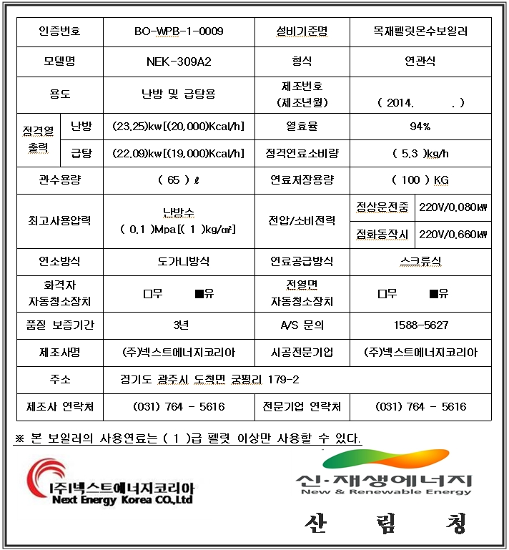
17.Технические характеристики
P27
Notes:
시공후 점검사항 ∙∙∙∙∙∙∙∙∙∙ 10

Slide 28
17.Технические характеристики (NEK-309A2 и NEK-609A)
Cертификат № ВO-WPB-1-0009
Модель № NEK-309A2 / NEK-609A
Наименование изделия : Котел на древесном топливе (пеллеты)
Вид : котел с дымоходом
Назначение : Отопление и подача горячей воды
Серийный номер :
Выделяемая мощность: Отопление (23.25)кВт[(20000)Ккал/ч] / - (45000-50000 Ккал/ч)
Горячая вода (22.09)кВт[(19000)Ккал/ч] -
Кол-во потребления гранул : 5.3 кг/ч / -
Резервуар для воды : 65 л. / 170 л.
Топливный резервуар : 100 кг
Максимальное давление : 0.1 МПа
Раб.напряжение : в процессе работы 220В/0.080кВт
при зажигании 220В/0.660кВт
Способ горения : Плавильный тигель
Способ подачи топлива : винт
Возможность автоматической очистки колосниковой решетки : да
Возможность автоматической очистки нагревательной поверхности: да
Гарантийный срок : 3 года
Контакты сервис-центра : 1588-5627
Производитель : НекстЭнерджиКорея
Адрес : Кенгидо,город Кванджу,Точокмен,Кунгпхени 179-2
Тел. Производителя: (031) 764-5616
*использовать гранулы от 1 сорта и выше.
**Топливный резервуар: отдельно
Конфигурация котла: напольный; вертикальная загрузка; с принудительной тягой
Площадь электронагрева: 3,5м²
Диаметр трубки отопления помещения: 35мм.
Диаметр трубки нагрева системы водоснабжения: 25мм.
Диаметр дымохода: 150мм.
Физические размеры (мм.): котел + топливный резервуар – Ширина-1800, Глубина-1300, Высота-1600
котел - Ширина-900, Глубина-900, Высота-1500
топливный резервуар - Ширина-1800, Глубина-1300, Высота-1600

Slide 29

Гарантия
◎ Котел может быть заменен в течении 2 лет со дня установки, а основные компоненты и бесплатное обслуживание от 1 до 2 лет.
※ После истечения гарантийного срока расходные материалы станут платными. Поломки, вызванные неосторожностью или в случаях, перечисленных ниже, будут платными :
①Поломка в связи с ремонтом в условиях другого сервис-центра.
②Поломка в связи с наводнением, пожаром, и другими стихийными бедствиями.
③Брак трубы или установка регулирующего клапана (и т.п.) на входное отверстие трубы. Поломка котла вследствие скачка давления, вызванного неработающей циркуляцией системы.
④Если нет гарантийного листа ※ Нет записи в гарантийном листе.
⑤Коррозия от соли и извести.
⑥Если котел сломался при замерзании воды.
⑦Если использовалось некачественное топливо.
★ Основной блок : Котел
★ Основные части: комнатный пульт, горелка топки, сетевой винт
Составные части: двигатели (винт двигателя, раздвижной двигатель), вентилятор, нагреватель, соединители, коммутатор, датчики
★ Стоимость запчастей и транспортные расходы могут изменяться продавцом.
модель | NEK- | гарантия 3 года
Дата установки | 20 год мес день
Имя покупателя
Контакты
Адрес
Агенство
P28
Notes:
제조번호 :

